Slide 1
Организация и проведение мероприятий по профилактике гриппа в эпидсезон 2018/2019 в городе Москве
Территориальный отдел Управления Роспотребнадзора по г.Москве
в Центральном административном округе г.Москвы
Линок Андрей Викторович
Заместитель начальника территориального отдела Управления Роспотребнадзора по г.Москве в ЦАО г. Москвы

Slide 2
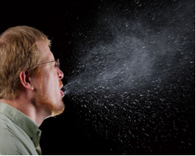
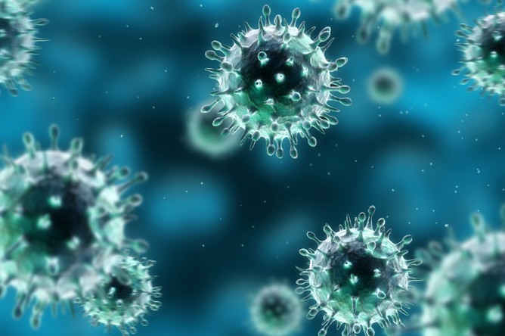
Грипп — острое инфекционное заболевание которое может поражать верхние и нижние дыхательные пути, сопровождается выраженной интоксикацией и может приводить к серьезным осложнениям и летальным исходам.
Возбудитель гриппа – это вирус, относящийся к семейству ортомиксовирусов, включает в себя три типа вирусов (типы A, B и C). Вирусы могут быстро мутировать в пределах своего типа (особенно типа A) и изменять структуру своих белков, за которые могут зацепиться защитные белки организма человека (антитела) и уничтожить вирус.

Slide 3
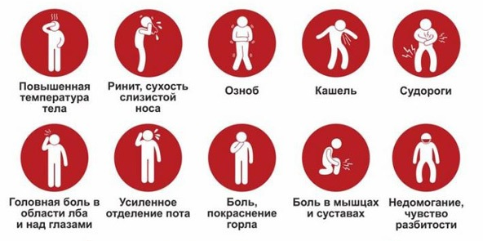
Типичные симптомы гриппа:

Slide 4
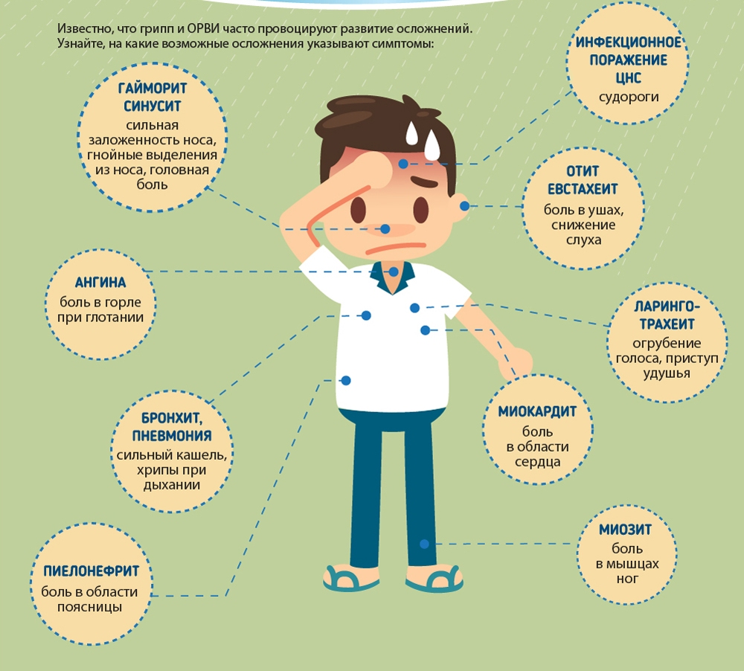
Осложнения гриппа

Slide 5
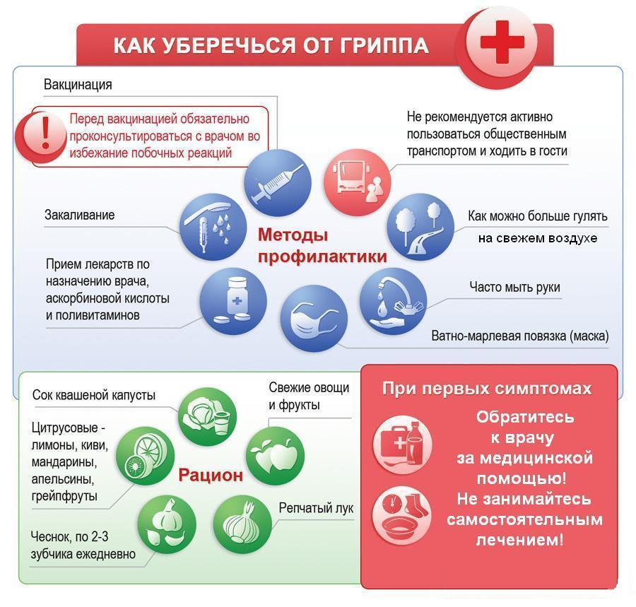

Slide 6
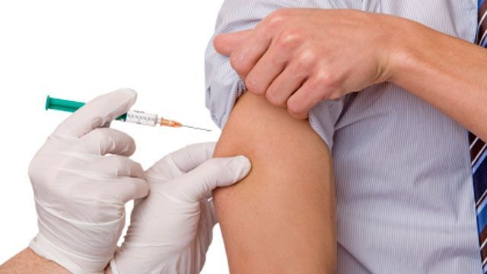
Согласно позиции Всемирной организации здравоохранения, наиболее эффективным средством против гриппа является вакцинация, ведь именно вакцина обеспечивает защиту от тех видов вируса гриппа, которые являются наиболее актуальными в данном эпидемическом сезоне и входят в её состав. Введение в организм вакцины не может вызвать заболевание, но путём выработки защитных антител стимулирует иммунную систему для борьбы с инфекцией.
Вакцинацию проводят за 2-3 месяца до начала сезонного подъема заболеваемости, чтобы организм успел выработать иммунитет после введенного препарата.
Эффективность вакцины от гриппа несравнимо выше всех неспецифических медицинских препаратов, которые можно принимать в течение зимних месяцев, например иммуномодуляторов, витаминов, гомеопатических средств, средств «народной медицины» и так далее.

Slide 7
Население, подлежащее вакцинации в первую очередь
лица старше 60 лет;
лица, страдающие заболеваниями хроническими заболеваниями;
беременные женщины (только инактивированными вакцинами);
лица, часто болеющие острыми респираторными вирусными заболеваниями;
дети старше 6 месяцев, посещающие организованные коллективы;
медицинские работники;
работники сферы обслуживания, транспорта, учебных заведений;
воинские контингенты.

Slide 8
Динамика охвата прививками против гриппа в г. Москве за период с 2008 по 2018 гг.
55,7%

Slide 9
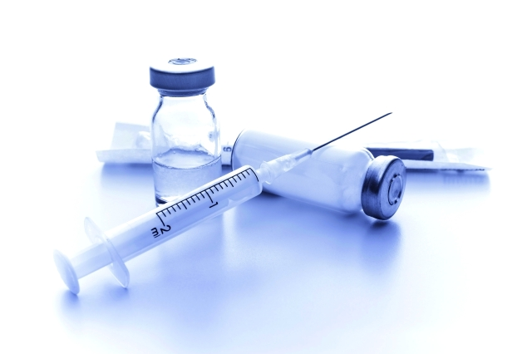
Согласно рекомендациям Всемирной организации здравоохранения по штаммовому составу вакцин на сезон 2018/2019, комиссия по гриппозным вакцинам и диагностическим штаммам Минздрава России рекомендовала включить в состав противогриппозной вакцины следующие три штамма:
A/Michigan/45/2015 (H1N1);
A/Singapore/INFIMH-16-0019/2016 (H3N2);
B /Colorado/06/2017 (линия В/Viktoria/2/87).
Для 4-х компонентной вакцины, содержащей 2 вируса гриппа В, рекомендовано к трем выше указанным вирусам добавить и штамм подобный B/Phuket/3073/2013 (линия B/Yamagata/16/88)

Slide 10
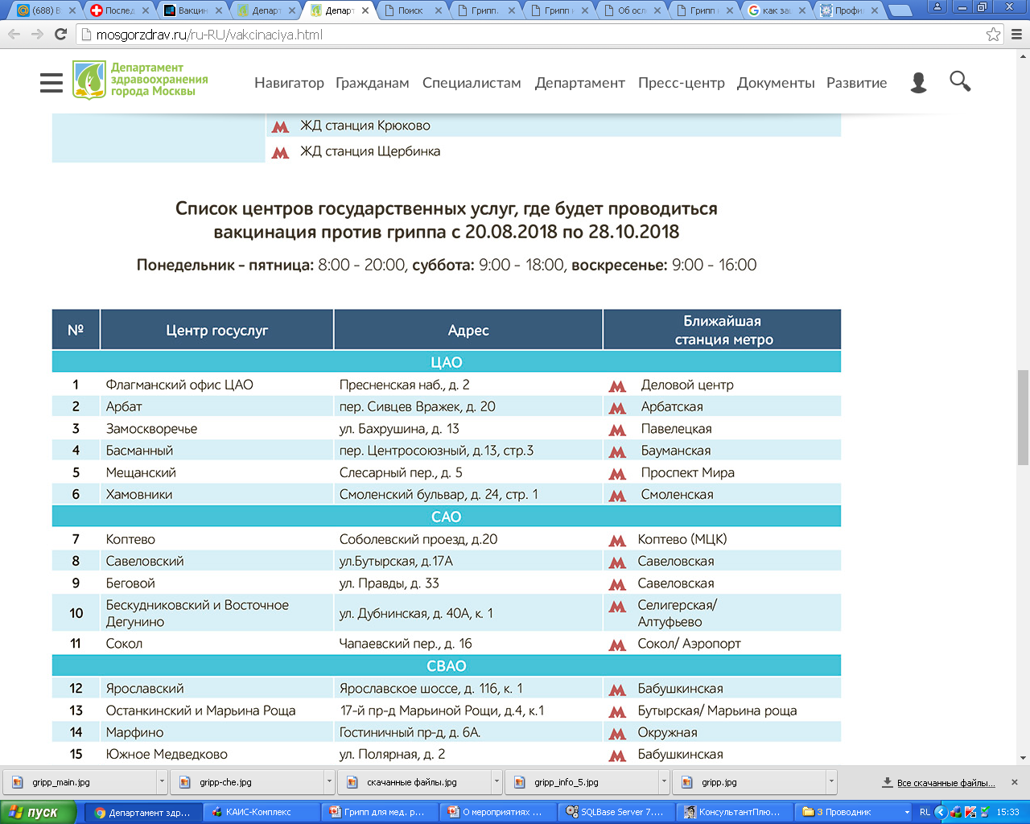
С 20 августа 2018 года Департаментом здравоохранения города Москвы проводится масштабная кампания по вакцинации против гриппа, в рамках которой все жители столицы могут бесплатно сделать прививку против гриппа современной вакциной:
Во всех городских поликлиниках с 20 августа по 6 ноября 2018 года
В мобильных пунктах рядом с 29 станциями метро, тремя станциями Московского центрального кольца и двумя ж/д станциями с 20 августа по 28 октября 2018 года
В 9 торговых центрах столицы (по выходным дням в часы работы ТЦ)
В центрах госуслуг «Мои документы» с 20 августа по 28 октября 2018 года

Slide 11
Задачи территориального отдела Управления Роспотребнадзора по г. Москве в ЦАО г. Москвы
Ведение оперативного мониторинга заболеваемости гриппом и ОРВИ;
Достижение охвата профилактическими прививками против гриппа не менее 62% от численности населения округа;
Обеспечение надзора за условиями транспортирования, хранения и реализации вакцин;
Обеспечение контроля правильности и своевременности забора и предоставления материала от больных ОРВИ и гриппом

Slide 12
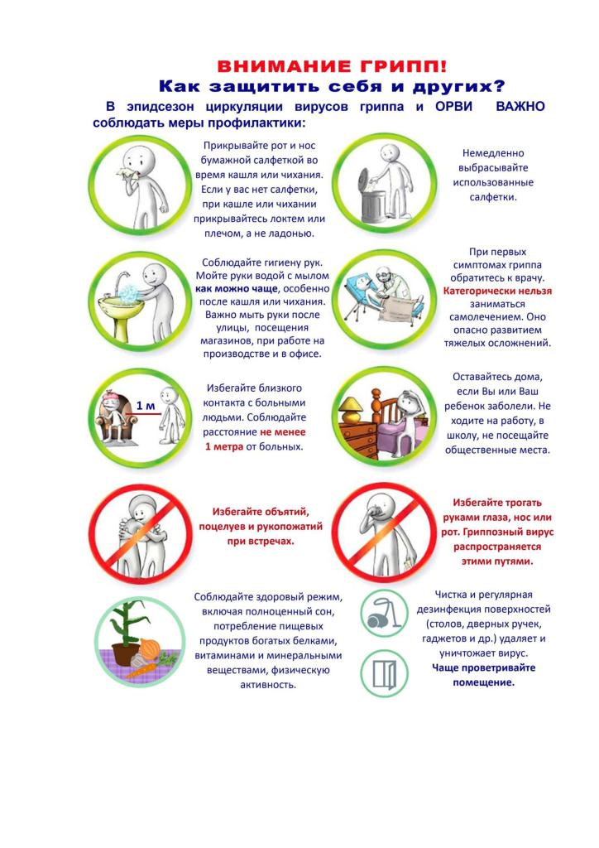

Slide 13
Спасибо за внимание!

